Slide 1

Español para Viajar
Spanish for Travel
Day 2

Slide 2
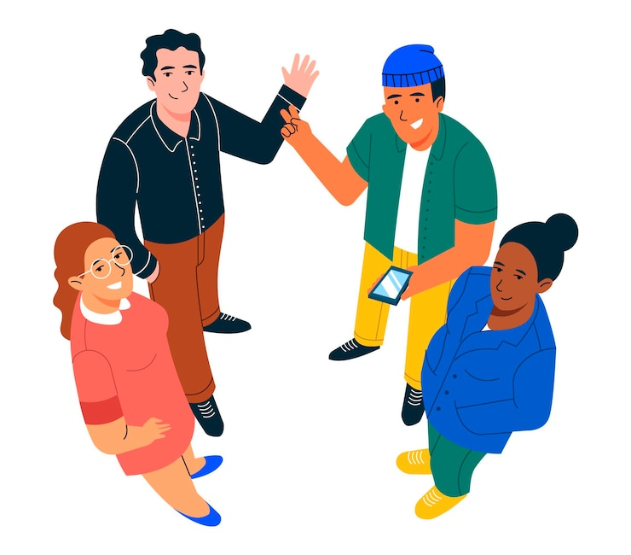
¡A romper el hielo! Icebreaker
Please tell us:
¿Cómo estás? How are you?
¿Prefieres viajar en avión, carro o autobús? ¿Do you prefer to travel by plane, car, or bus?

Slide 3

¡A romper el hielo! Icebreaker
Estoy_____.I am_________.
  bien
  mal
  más o menos
Prefiero_____. I prefer___________.
  el avión
  el carro
  el autobús

Slide 4
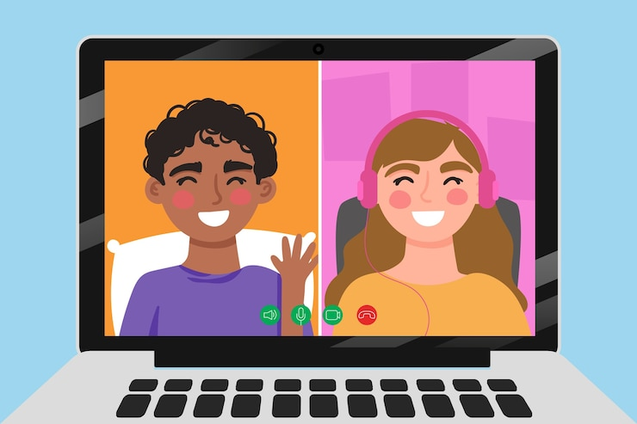
¡Vamos a Conversar!
Let’s go over the group conversation before we split into breakout rooms!

Slide 5
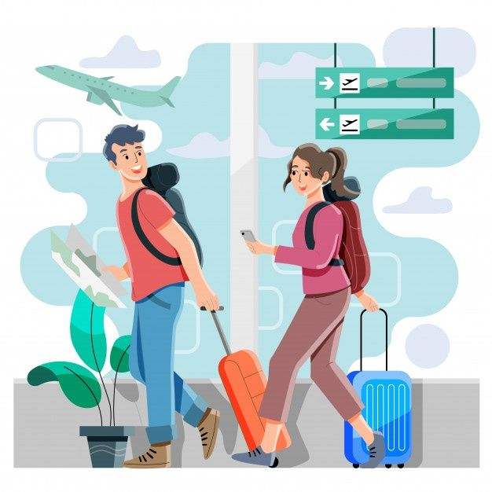
A: Hola. Buenas tardes. (Hello. Good afternoon.)
B: Hola. ¿Qué tal? (Hi. How are you?)
A: Perdón, ¿qué hora es? (Excuse me, what time is it?)
B: Son las seis y media. (It is six thirty.)
A: Gracias. (Thank you.)
B: Por nada. Disculpa, ¿cómo te llamas? (You’re welcome. Excuse me, what is your name?)
A: Me llamo _______. ¿Y tú? (My name is _______. And you?)
B: Me llamo ________. (My name is ________.)
A: Mucho gusto. ¿Cómo estás? (Nice to meet you. How are you?)
B: Estoy más o menos, estoy un poco nervioso. ¿Y tú? (I’m so-so, I’m a little nervous. And you?)
A: Estoy bien, gracias. ¿A dónde viajas? (I’m well, thank you. Where are you traveling to?)
B: Yo viajo a Puerto Rico. ¿Y tú? (I am traveling to Puerto Rico. And you?)
A: Yo voy a viajar a Colombia. (I am going to travel to Colombia.)
B: ¡Qué bien! Disculpa, ¿sabes dónde están los pasajeros del vuelo a Puerto Rico? (How nice! Excuse me, do you know where the passengers for the flight to Puerto Rico are?)
A: Sí, ya están en el avión. (Yes, they are already on the plane.)
B: ¡Debo apurarme! Oh no, ¿Dónde están mis maletas? (I must hurry! Oh no, where are my suitcases?)
A: Están detrás de ti. (They are behind you.)
B: Gracias, muchas gracias. (Thank you, thank you very much.)
A: Por nada, hasta luego. (You’re welcome, see you later.)

Slide 6
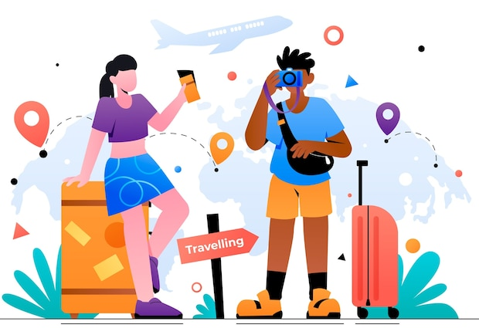
EL VERBO VIAJAR
SINGULAR PLURAL
I travel | yo viajo
you travel (informal) | tú viajas
he travels | él viaja
she travels | ella viaja
it travels | esto viaja
you travel (formal) | usted viaja
we travel | nosotros viajamos
you all travel (informal) | vosotros viajáis
they travel (all male or mix) | ellos viajan
they travel (all female) | ellas viajan
you all travel (formal) | ustedes viajan

Slide 7

¡PRACTIQUEMOS! Written practice.
Yo _____________________ a Colombia.
Él _____________________ a Puerto Rico.
Nosotros ____________________ a Guatemala.
Ellas ________________________ a El Salvador.
Tú __________________________ a Paraguay.
Vosotros _______________________ a España.
viajo
viaja
viajamos
viajan
viajas
viajáis

Slide 8

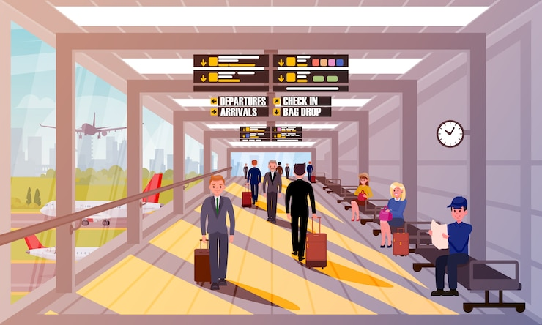
VOCABULARIO DE VIAJE

Slide 9
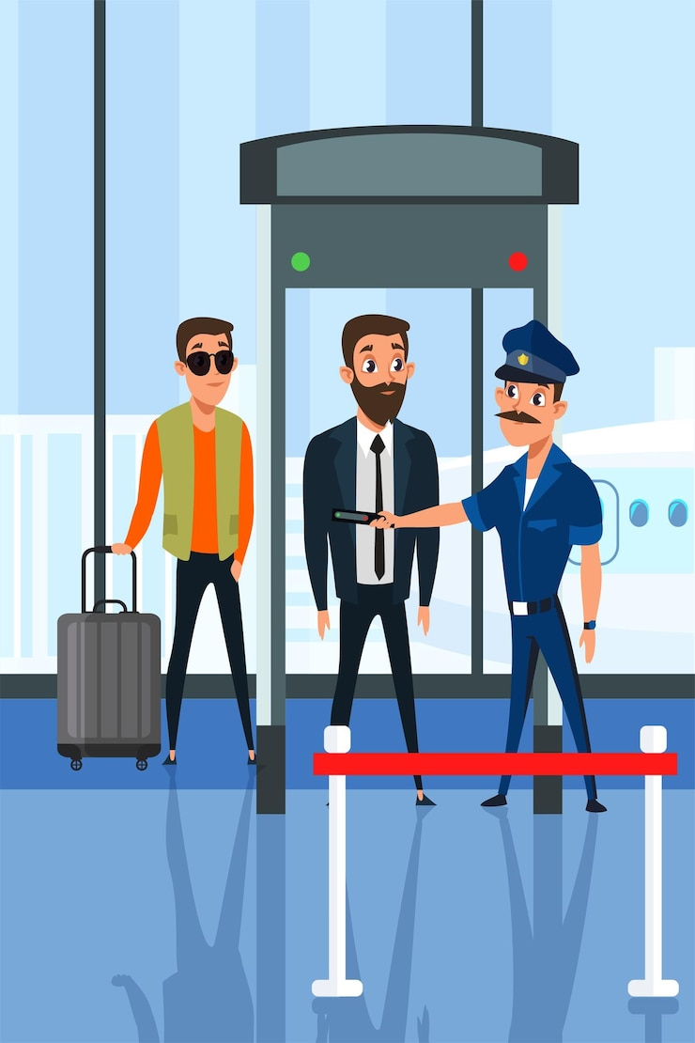
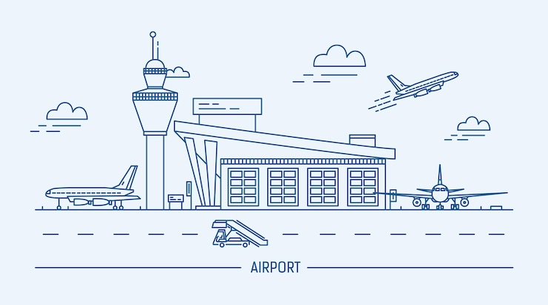
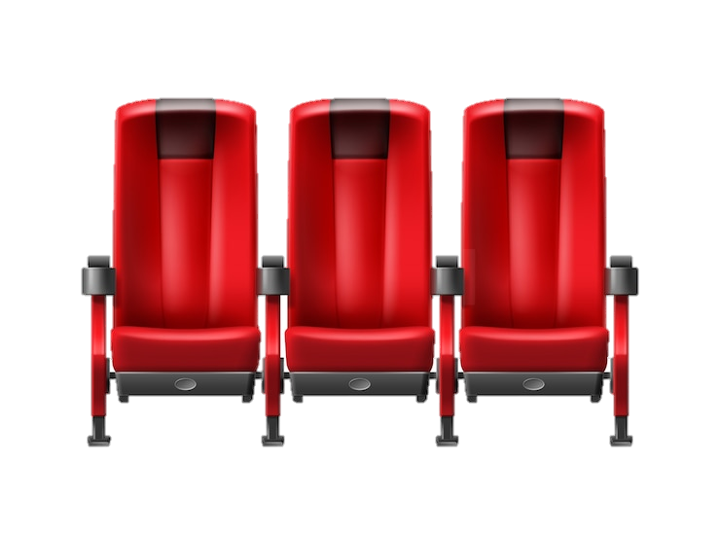
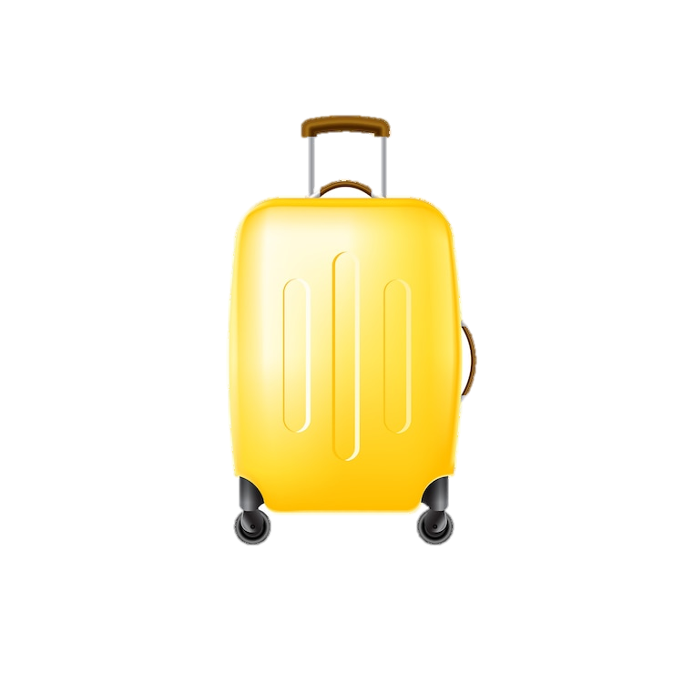
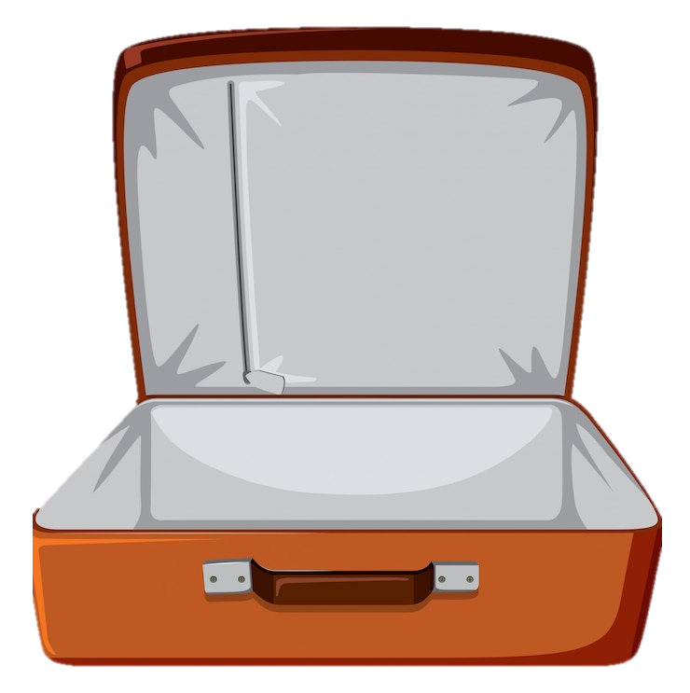
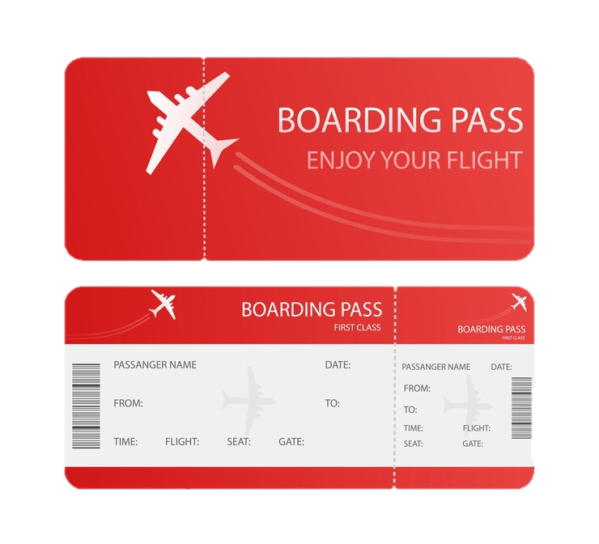
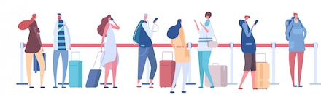
el aeropuerto | the airport
la maleta /el equipaje | the suitcase, luggage
la maleta de mano / el equipaje de mano | carry-on luggage
el pasaje de abordar | the boarding pass
la seguridad | security
una fila | a line
el asiento | the assigned seat

Slide 10
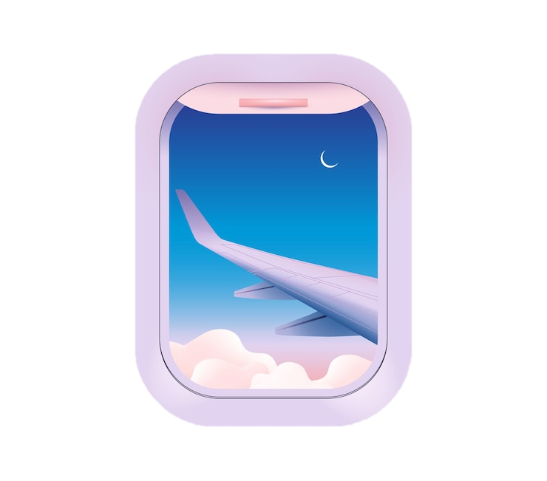
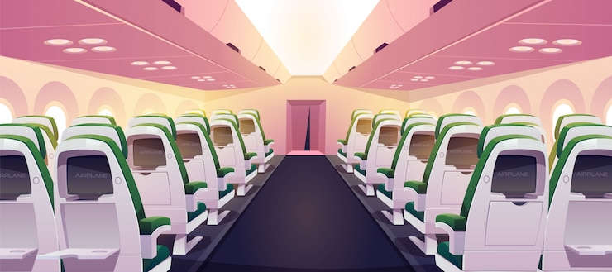
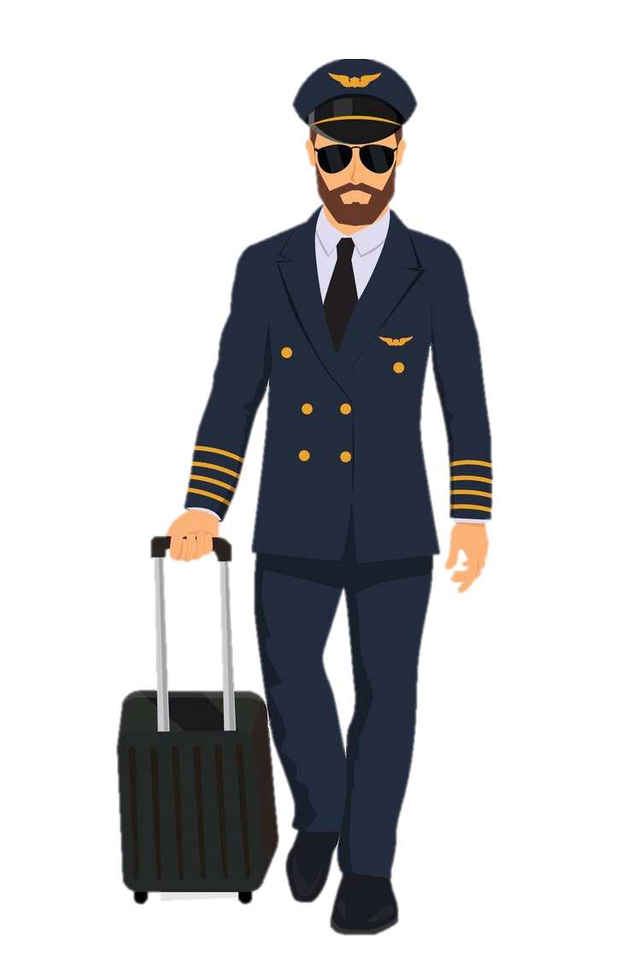

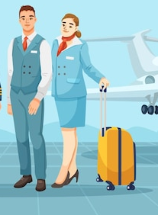
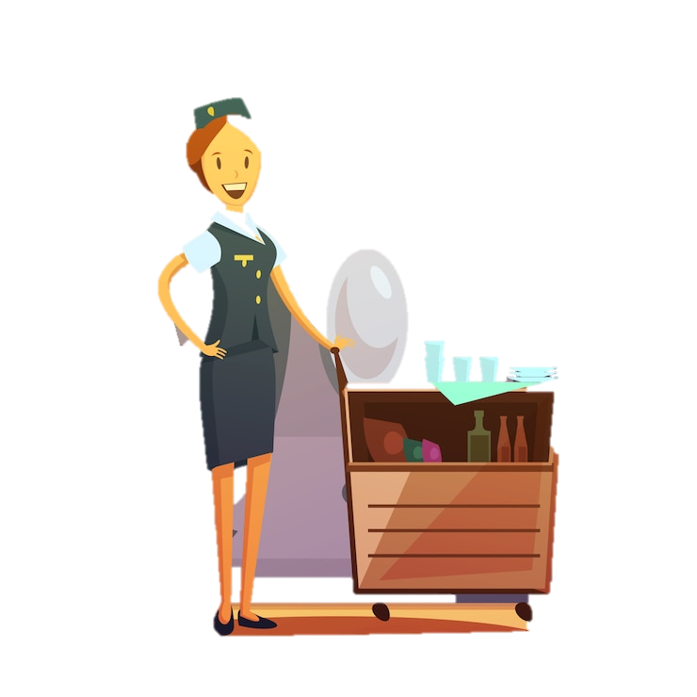

el cinturón | the seat belt
la ventana | the window
el pasillo | the aisle
la puerta | the gate
el piloto | the pilot
la tripulación de embarque | the boarding crew
la aeromoza | the flight attendant, hostess

Slide 11
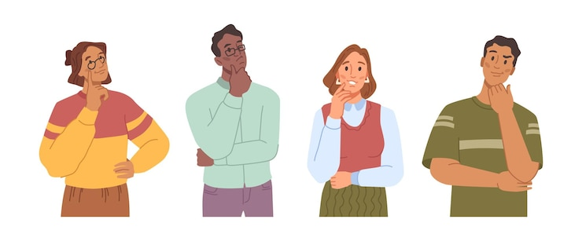
WHOLE CLASS ACTIVITY!
~ ¿Qué soy?
Listen carefully to the Spanish /English riddles. Then share the correct Spanish definition that matches the description. Use the chart from above for reference. *Fill in the blanks with your answers as well.

Slide 12
Soy el lugar donde llegan y salen los aviones, Ves a muchas personas con sus emociones. ¿Qué soy? → | I’m the place where planes come and go, You see lots of people moving to and fro. What am I? →
No soy un asiento, pero ahí esperas, De pie con otros, aunque no quieras. ¿Qué soy? → | I’m not a seat, but you wait in me, Standing with others patiently. What am I? →
Soy un papel que necesitas al abordar, Sin mí, no podrás despegar. ¿Qué soy? → | I’m a paper you need when you board a plane, Without me, traveling would be a pain. What am I? →
el aeropuerto
the airport
una fila
a line
el pasaje de abordar
the boarding pass

Slide 13
Soy pequeño y ligero, encajo muy bien,Viajo contigo en el avión también. ¿Qué soy? → | I’m small and light, I fit just right, I stay with you on your entire flight. What am I? →
Soy un cuadrito para mirar afuera, Nubes y cielo, siempre en espera. ¿Qué soy? → | I’m a square to look outside, Clouds and sky, I never hide. What am I? →
Te sientas en mí, tengo número y fila, Es tu lugar, no pierdas la silla. ¿Qué soy? → | You sit on me, I have a number and row, I’m your assigned spot, don’t miss it, you know! What am I? →
el equipaje de mano
carry-on luggage
la ventana
the window
el asiento
the assigned seat

Slide 14
Te mantengo seguro, soy firme y formal, Pasas por mí de forma especial. ¿Qué soy? → | I help keep you safe, I’m strict but fair, You pass through me with care and flair. What am I? →
Guardo tu ropa y me puedes rodar, A todos tus viajes te puedo acompañar. ¿Qué soy? → | I hold your clothes and zip up tight, I roll with you on every flight. What am I? →
Llevo un uniforme y piloteo el avión, Te llevo seguro a tu destino y nación. ¿Qué soy? → | I wear a uniform, I fly the plane, I get you there through sun or rain. What am I? →
la seguridad
security
la maleta
the luggage
el piloto
the pilot

Slide 15
No soy una puerta de casa, pero doy el acceso, Para subir al avión y seguir el proceso. ¿Qué soy? → | I’m not a house door, but I open the way, To board the plane and start your day. What am I? → the gate
Es para caminar, no para estar sentado, Entre los asientos siempre está marcado. ¿Qué soy? → | I’m where people walk, not where they sit, I run between seats, and I never quit. What am I? →
Me pones alrededor para viajar seguro, Te protejo en el aire, eso es seguro. ¿Qué soy? → | I wrap around your lap so tight, I keep you safe during your flight. What am I? →
la puerta
the gate
the aisle
el pasillo
el cinturón
the seat belt

Slide 16
Trabajamos en equipo con mucha atención, En el abordaje y en la seguridad, ponemos dedicación. ¿Qué somos? → | We work together, a helpful team, Boarding and safety is our dream. What are we? →
Te traigo bocadillos y cuido de ti, Camino por el pasillo, ¡estoy aquí! ¿Qué soy? → | I bring you snacks and help with care, I walk the aisle while in the air. What am I? →
la tripulación de embarque
the boarding crew
la aeromoza
the flight attendant

Slide 17
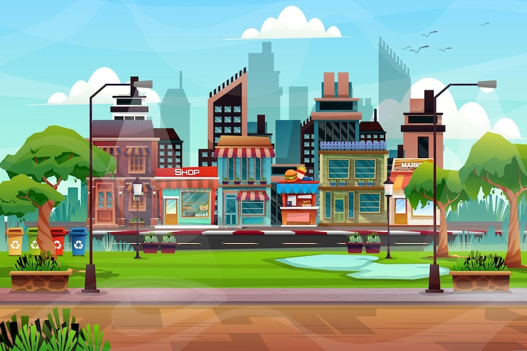
LUGARES EN LA CIUDAD
el lugar | place
el zócalo | city square
el parque | park
el museo | museum
el mercado | market
el cine | movie theater
el banco | bank
la biblioteca | library
la tienda | store
la iglesia | church
la panadería | bakery
el restaurante | restaurant
la calle | street
la esquina | corner
la banqueta | sidewalk

Slide 18

NOTA CULTURAL
Perdone is a good way to stop someone on the street. Usted is the recommended option when you're talking to someone older than you; otherwise, feel free to use perdona or disculpa.
How to Sound Natural When Asking for Directions in Spanish?
Let's say you're visiting a Spanish-speaking country, and you are looking for a specific place. You are in the middle of the street and stop to ask a person for directions, so you could say:
—Perdone, ¿me puede decir dónde está la calle Maldonado?
"Excuse (me), can you tell me where the Maldonado Street is?“
If you want to be extra formal, you can use the conditional (¿me podría decir…?), but using the present is much more common (at least in Spain).
Another option when asking for directions is to avoid all the wordiness and just say the name of the street:
—Perdone, ¿la calle Maldonado?
"Excuse (me), the Maldonado Street?"
To make this work, remember to raise your voice when you get to this syllable. Otherwise, it won't sound like a question.

Slide 19
¡PRACTIQUEMOS! Written practice.
Based on the cultural note, write down the 3 words /phrases that you could use to sound more natural when asking for directions in Spanish.
_____________________________________________________
_____________________________________________________
_____________________________________________________
Perdone
Perdona o disculpa
¿Me podría decir…?

Slide 20
¡Vamos a Conversar!
Let’s go over the group conversation before we split into breakout rooms!

Slide 21
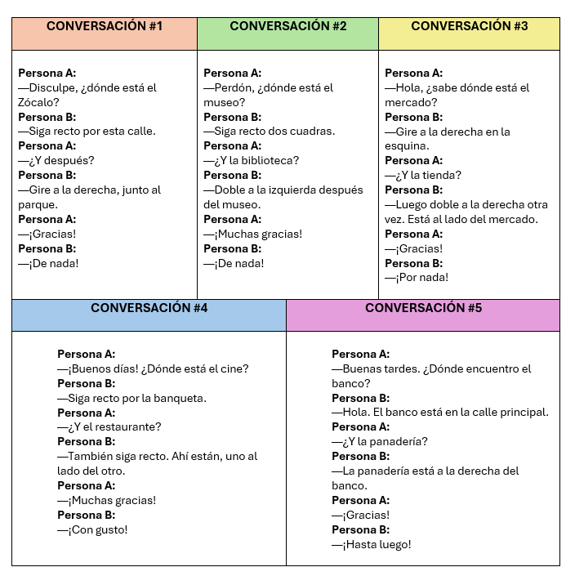

Slide 23
el zócalo a. restaurant
la tienda b. movie theater
la iglesia c. park
el lugar d. church
el museo e. library
el cine f. city square
la panadería g. store
el parque h. bakery
la biblioteca i. place
el restaurante j. museum

Slide 24
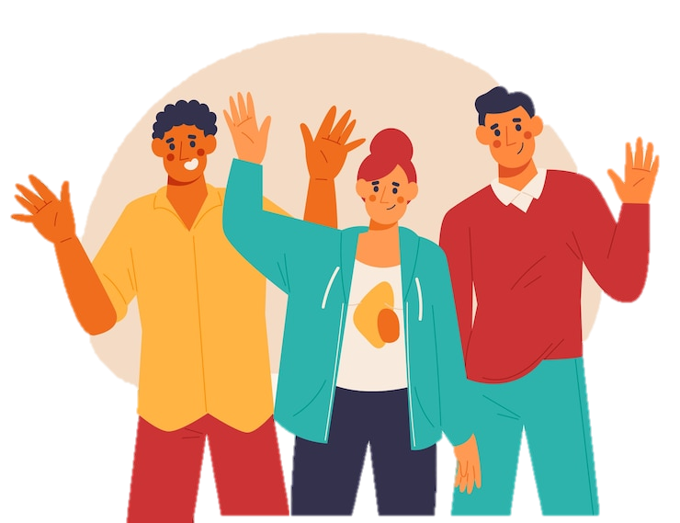
¡Hasta la vista!
¡Hasta pronto!
¡Cuídate!
adiós
¡Nos vemos!
¡Que te vaya bien!
¡Hasta la próxima!

